Slide 1
Allgemeine Kommunalwahlen am 08. März 2026
Herzlich Willkommen
zur Informationsveranstaltung
für
Briefwahlvorstände

Slide 2
Örtliche Regelungen
Anzahl der allgemeinen Stimmbezirke und Briefwahlvorstände
Ausstattung der Auszählungsräume
Übergabe der Wahlunterlagen
Beginn der Tätigkeiten des Wahlvorstands
Schnellmeldungen und sonstige telefonische Erreichbarkeit
Keine Unterbrechung der Ergebnisermittlung
Rücklieferung der Wahlunterlagen
Entschädigung der Wahlvorstandsmitglieder

Slide 3
Briefwahlvorstand – Vorbereitende Tätigkeiten
Bildung durch die Stadt
Kontaktaufnahme den Briefwahlvorsteher
Ggf. vorherige telefonische Absprache mit den Briefwahlvorstandsmitgliedern zur Anwesenheit
Organisation im Auszählungsraum
Gesetzlich vorgeschriebene Aushänge
Wahlbekanntmachung

Slide 4
Briefwahlvorstand – Anwesenheit und Beschlussfähigkeit
Bis 18:00 Uhr: mindestens 3 Mitglieder
Ab 18:00 Uhr: grundsätzlich alle, mindestens 3 Mitglieder
Ständig: Briefwahlvorsteher sowie Schriftführer oder deren Stellvertretungen
Öffentliche Beschlussfassung durch Stimmenmehrheit, bei Stimmengleichheit entscheidet der Briefwahlvorsteher
Bei Unterschreitung der Mindestzahl: Ersatzanforderung bei der Stadt

Slide 5
Briefwahlvorstand – Beginn der Tätigkeit
Beginn der Tätigkeit
Hinweis auf gesetzliche Pflichten: „Unparteilichkeit und Verschwiegenheit“
Prüfen, ob Briefwahlurne leer ist, dann verschließen und bis 18:00 Uhr nicht mehr öffnen
Öffentlichkeit der Ergebnisermittlung
Zutritt für jedermann, auch Nichtwahlberechtigte
Zutritt jederzeit, soweit ohne Störung möglich

Slide 6
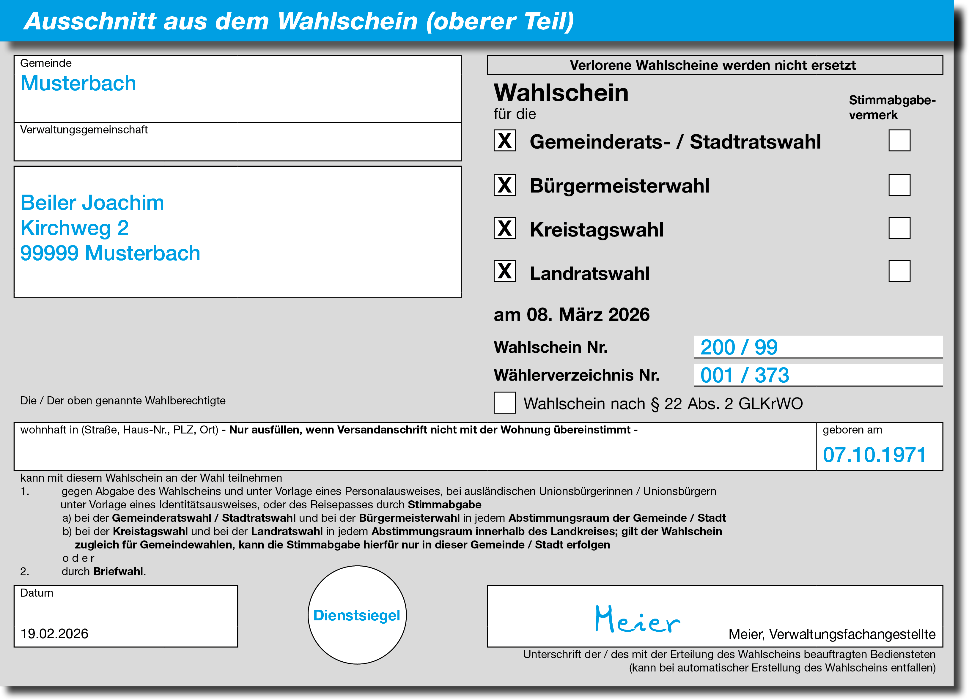
Briefwahl – Wahlschein (1)

Slide 7
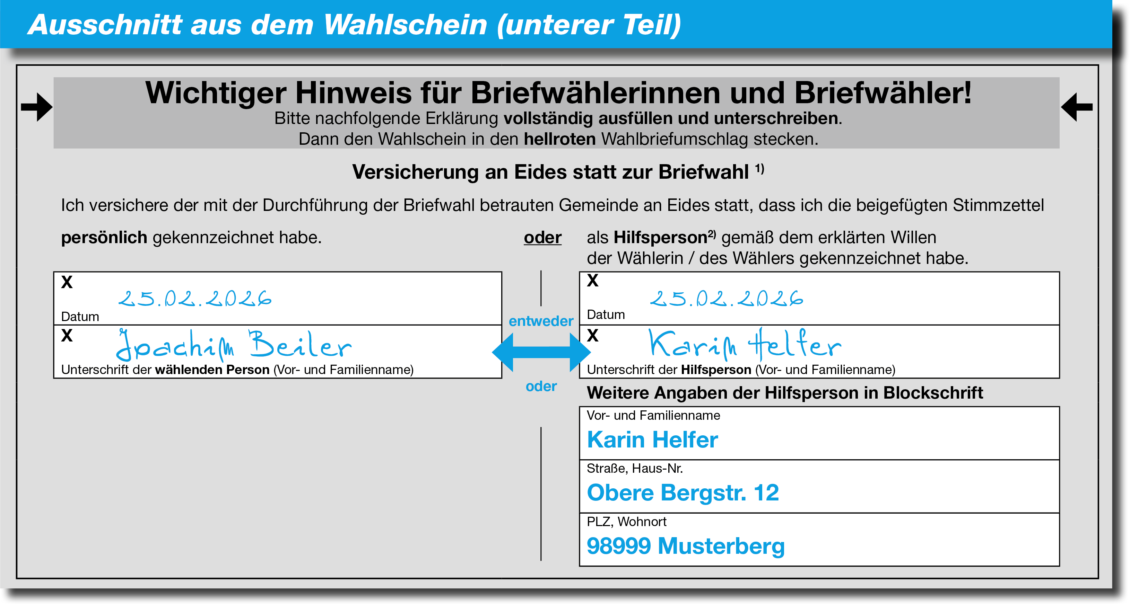
Briefwahl – Wahlschein (2)

Slide 8
Briefwahl – Öffnen und Prüfen der Wahlbriefe (1)
Verfahren vor 18:00 Uhr
Zählen der Wahlbriefe und Zahl in alle Niederschriften eintragen
Wahlbriefe einzeln und jeweils nacheinander öffnen
Wahlschein und Stimmzettelumschlag entnehmen
An Briefwahlvorsteher übergeben
Wahlschein für ungültig erklärt? Wenn ja: ggf. Beschlussfassung
Bei Stimmrecht nur für Landkreiswahlen: Vermerk „Nur Landkreiswahl“ auf Stimmzettelumschlag einheitlich anbringen
Sonstige Bedenken? Wenn ja: Beschlussfassung
Stimmzettelumschlag ungeöffnet in die Briefwahlurne legen
Wahlscheine sammeln

Slide 9
Briefwahl – Öffnen und Prüfen der Wahlbriefe (2)
Eintrag der Zahl der Wahlbriefe mit Bedenken
Eintrag der Zahl der durch Beschluss zurückgewiesenen Wahlbriefe beim jeweiligen Grund mit fortlaufender Nummer
Eintrag der Zahl der durch Beschluss zugelassenen Wahlbriefe
Eintrag der Zahl der durch Beschluss zugelassenen Wahlbriefe wegen Stimmzettel außerhalb des Stimmzettelumschlags
Zurückgewiesene Wahlbriefe zählen nicht als Wähler oder ungültige Stimmen

Slide 10
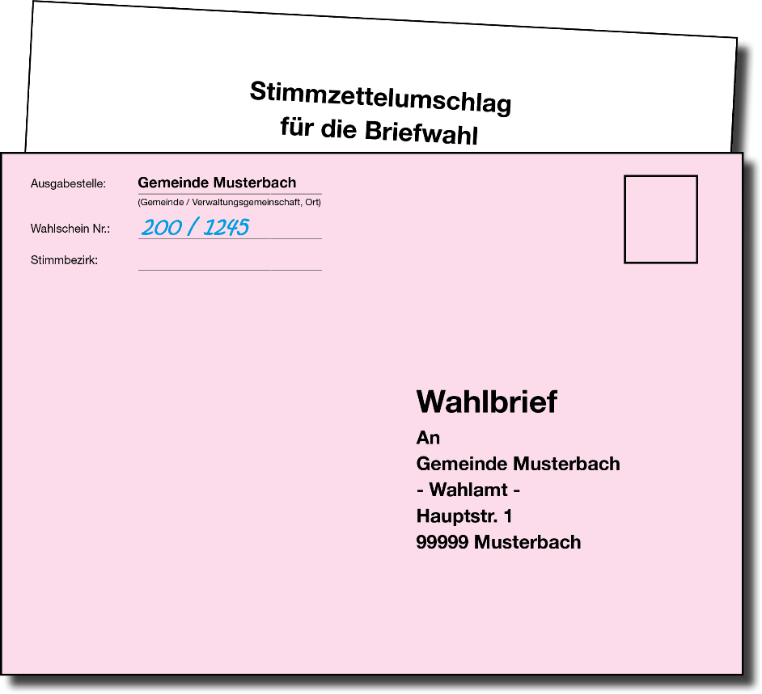
Briefwahl – Öffnen und Prüfen der Wahlbriefe (3)
Zurückweisung von Wahlbriefen durch Beschluss, wenn …
… kein oder kein gültiger Wahlschein beigefügt

Slide 11
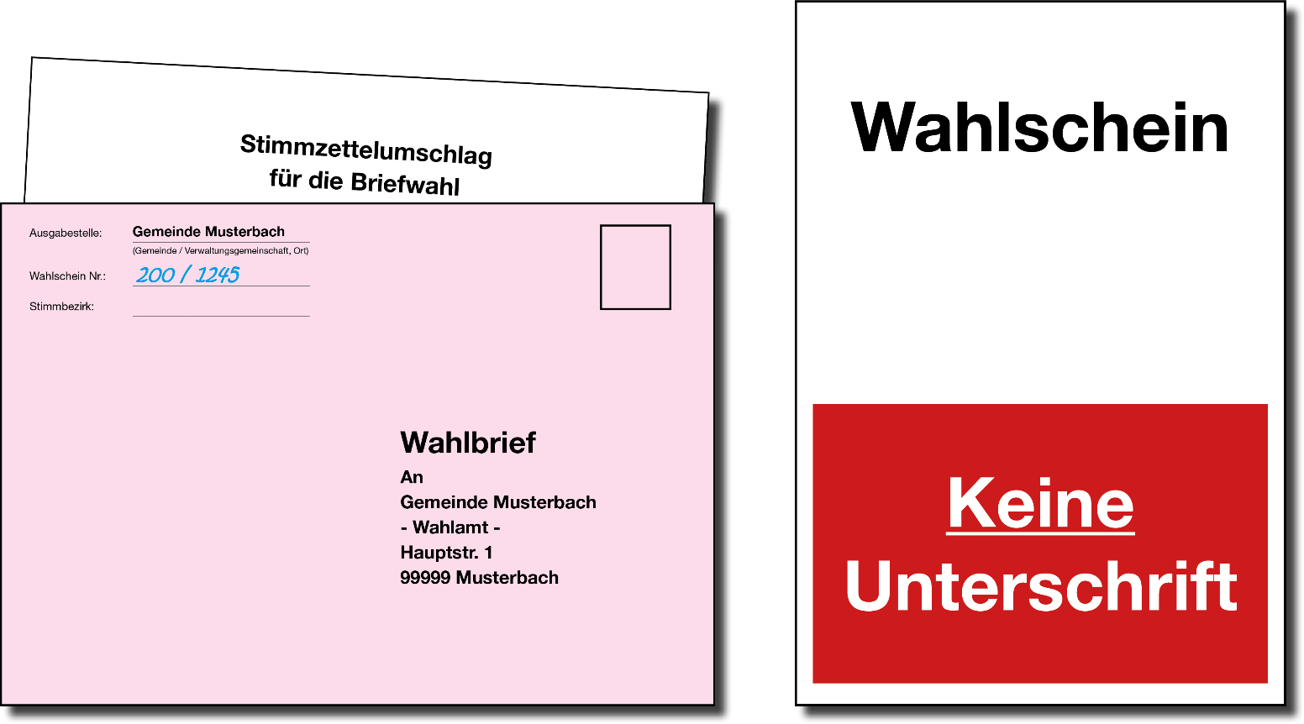
Briefwahl – Öffnen und Prüfen der Wahlbriefe (4)
… „Versicherung an Eides statt“ nicht unterschrieben

Slide 12
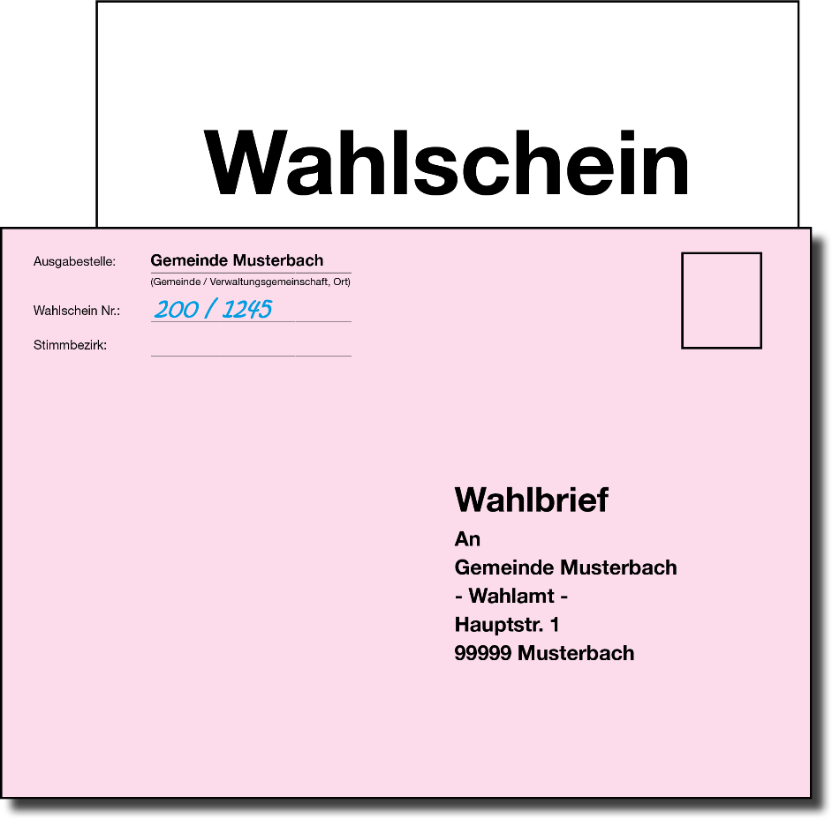
Briefwahl – Öffnen und Prüfen der Wahlbriefe (5)
… kein Stimmzettelumschlag beigefügt

Slide 13

Briefwahl – Öffnen und Prüfen der Wahlbriefe (6)
… weder Wahlbriefumschlag noch Stimmzettelumschlag verschlossen

Slide 14
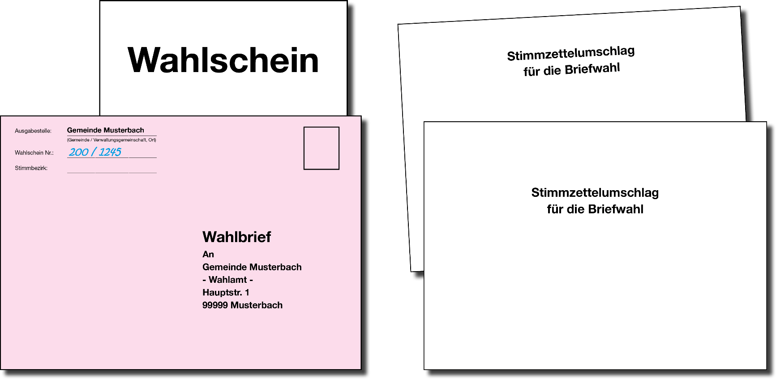
Briefwahl – Öffnen und Prüfen der Wahlbriefe (7)
… mehrere Stimmzettelumschläge beigefügt, aber nicht die gleiche Anzahl gültiger Wahlscheine mit eidesstattlicher Versicherung

Slide 15

Briefwahl – Öffnen und Prüfen der Wahlbriefe (8)
... kein amtlicher Stimmzettelumschlag benutzt

Slide 16

Briefwahl – Öffnen und Prüfen der Wahlbriefe (9)
… Stimmzettelumschlag mit besonderem Merkmal oder deutlich fühlbarem Gegenstand

Slide 17

Briefwahl – Öffnen und Prüfen der Wahlbriefe (10)
Jedoch Zulassung von Wahlbriefen durch Beschluss, wenn …
… ein oder mehrere Stimmzettel außerhalb des Stimmzettelumschlags liegen

Slide 18
Briefwahl – Beschlussfassung über Wahlbriefe (1)
Beschlussfassung in jedem Einzelfall
Bei Zurückweisung:
Wahlbrief samt Inhalt aussondern und Zurückweisungsgrund vermerken
Unterschrift des Briefwahlvorstehers
Wieder verschließen, fortlaufend nummerieren und getrennt verwahren
Bei Zulassung:
wenn Gegenstand der Beschlussfassung der Wahlschein: Beschlussvermerk auf Rückseite des Wahlscheins anbringen
wegen Stimmzettel außerhalb des Stimmzettelumschlags: Wahlbriefumschlag mit Beschlussvermerk versehen
Anlage zur Niederschrift für die Stadtratswahl

Slide 19
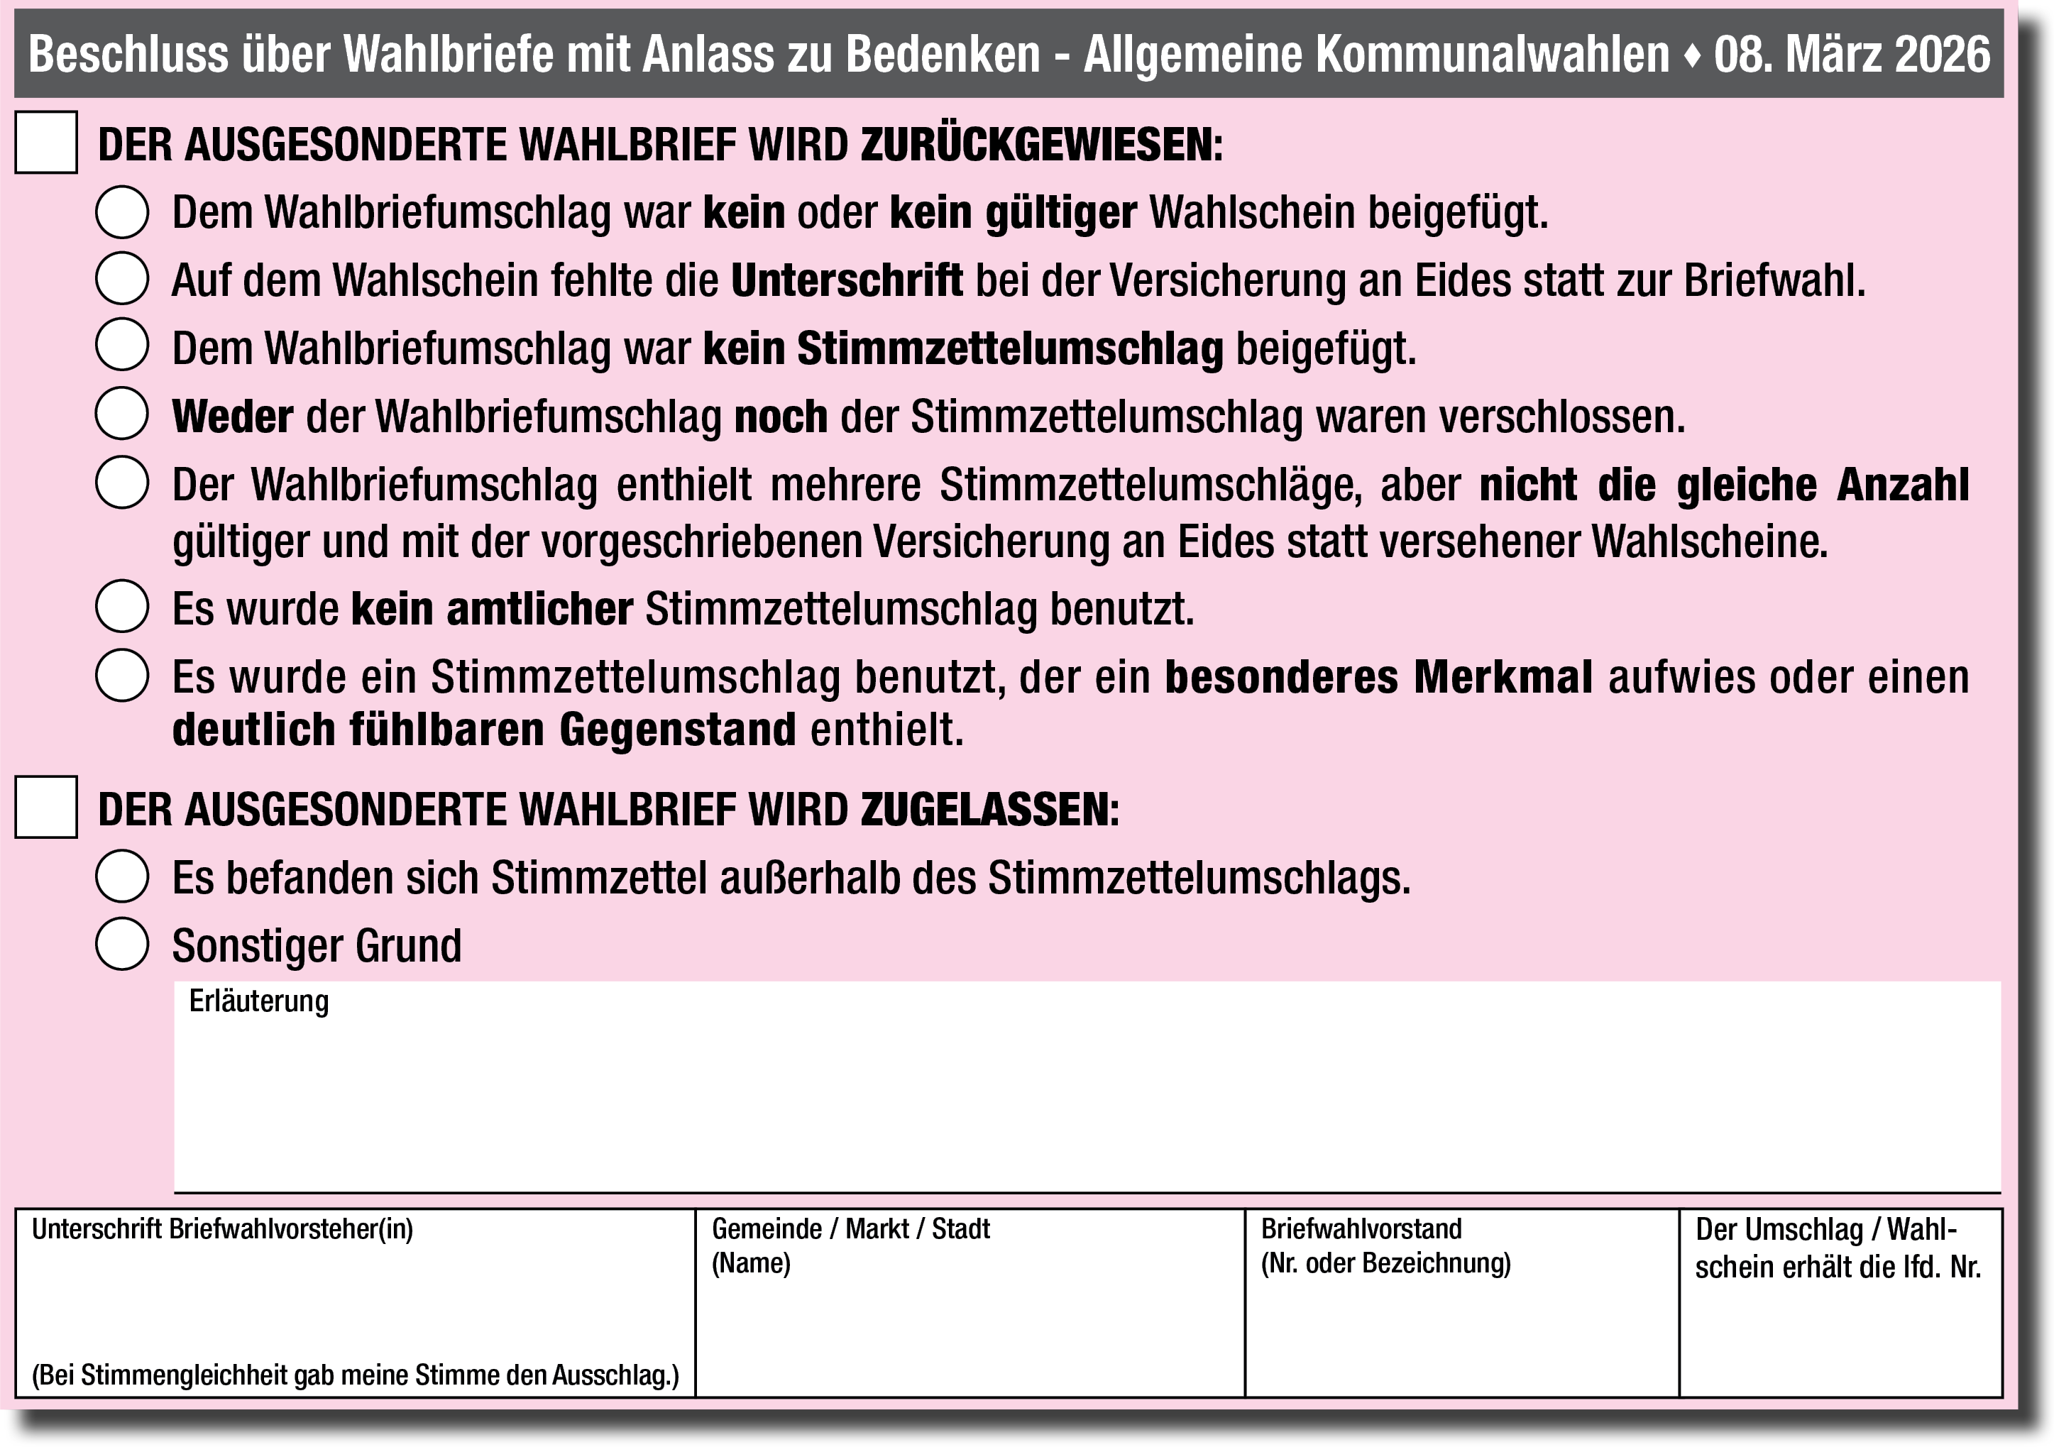
Briefwahl – Beschlussfassung über Wahlbriefe (2)
Beschlussaufkleber für Wahlbriefe oder Wahlscheine

Slide 20
Briefwahl – Ermittlung der Zahl der Wählerinnen und Wähler (1)
18:00 Uhr: Öffnen der Urne und Zählen der Stimmzettelumschläge
Eintrag der Anzahl in Nr. 3.1.2 aller Niederschriften
a) Stimmzettelumschläge ohne Vermerk „Nur Landkreiswahl“
b) Stimmzettelumschläge mit Vermerk „Nur Landkreiswahl“
c) Stimmzettelumschläge insgesamt
Zählen der zugelassenen Wahlscheine
Eintrag der Anzahl in Nr. 3.1.3 aller Niederschriften
a) Wahlscheine ohne Stimmrechtsbeschränkung auf die Landkreiswahlen
b) Wahlscheine mit Stimmrechtsbeschränkung auf die Landkreiswahlen
c) Wahlscheine insgesamt

Slide 21
Briefwahl – Ermittlung der Zahl der Wählerinnen und Wähler (2)
Kontrolle der Zahlen in Nr. 3.1.4 der Niederschriften: „Stimmzettelumschläge“ = „Zugelassene Wahlscheine“
Bei den Gemeindewahlen: Die Zahl der Stimmzettelumschläge ohne Vermerk „Nur Landkreiswahl“ aus Nr. 3.1.2 Buchstabe a) entspricht der Zahl der zugelassenen Wahlscheine ohne Stimmrechtsbeschränkung auf die Landkreiswahlen aus Nr. 3.1.3 Buchstabe a) = Zahl der Wählerinnen und Wähler Kennbuchstabe B für die Gemeindewahlen

Slide 22
Briefwahl – Ermittlung der Zahl der Wählerinnen und Wähler (3)
Bei den Landkreiswahlen: Die Zahl der Stimmzettelumschläge insgesamt aus Nr. 3.1.2 Buchstabe c) entspricht der Zahl der zugelassenen Wahlscheine insgesamt aus Nr. 3.1.3 Buchstabe c) = Zahl der Wählerinnen und Wähler Kennbuchstabe B für die Landkreiswahlen
Abweichungen?

Slide 23
Briefwahl – Entnahme der Stimmzettel (1)
Öffnen der Stimmzettelumschläge
Mehrere Stimmzettel für dieselbe Abstimmung
Fest miteinander verbinden und als einen Stimmzettel behandeln
Stapel: „Stimmzettel, die Anlass zu Bedenken geben“
Fehlende Stimmzettel trotz vorliegenden Stimmrechts
Vermerk auf Stimmzettelumschlag und Eintrag der Anzahl in Nr. 3.2.2 der entsprechenden Niederschrift
Auswertung zusammen mit den nicht gekennzeichneten Stimmzetteln
Als ungültigen Stimmzettel werten

Slide 24
Briefwahl – Entnahme der Stimmzettel (2)
Übertrag der Zahl der entnommenen Stimmzettel einschließlich „leerer“ Stimmzettelumschläge nach Nr. 4.2 Kennbuchstabe E
Keine Zählung der Stimmzettel
nur bei der Gemeinderats- / Stadtratswahl und der Kreistagswahl
Stimmzettel trotz fehlenden Stimmrechts
Stimmzettel BGM bzw. SR aus Stimmzettelumschlägen mit Vermerk „Nur Landkreiswahl“
Notiz auf Stimmzettelumschlag: „Stimmrecht fehlt“
Eintrag der Anzahl in Nr. 3.2.3 der Niederschrift V1a BGM bzw. V1a SR
Stimmzettel fortlaufend nummerieren
Anlage zur Niederschrift V1a BGM bzw. V1a SR

Slide 25
Vorbereitung der Ergebnisermittlung
Reihenfolge der Ergebnisermittlungen
1. (Ober-)Bürgermeisterin / (Ober-)Bürgermeister
2. Landrätin / Landrat
3. Gemeinderat / Stadtrat
4. Kreistag
Wahlniederschriften
Für jede Abstimmung separat
Vorrangige Aufgabe der Schriftführerin oder des Schriftführers
Gleichzeitige Ermittlung für alle Abstimmungen
Zahl der Stimmberechtigten: A1, A2 sowie A1 + A2
Zahl der Wählerinnen und Wähler: B1, B2 und B

Slide 26
Bürgermeister bzw. Landrätin/Landrat Zählung der Stimmzettel
Zählung der Stimmzettel
Eintrag der Anzahl in Nr. 3.3.2 der Niederschrift

Slide 27
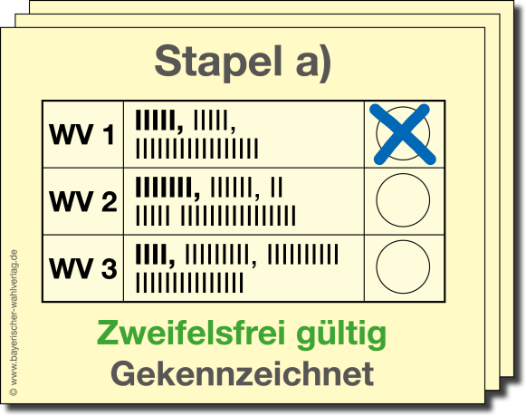
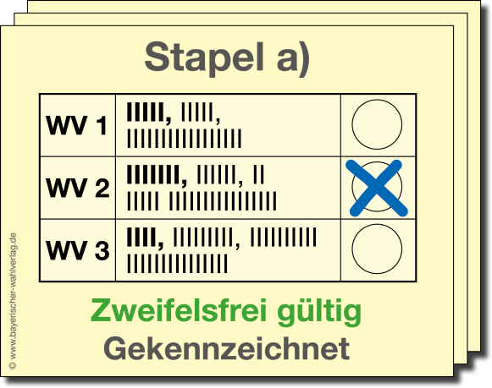
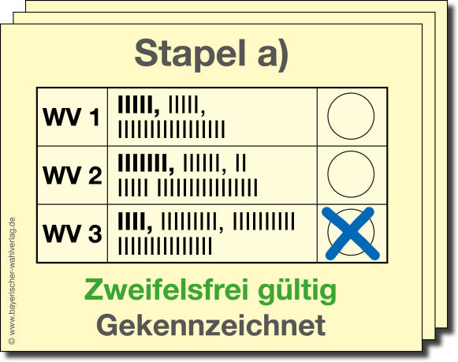
Bürgermeister bzw. Landrätin / Landrat Sortierung der Stimmzettel (1)
Stapel a) Zweifelsfrei gültig gekennzeichnete Stimmzettel, geordnet nach sich bewerbenden Personen
Wahlvorschlag 1
Wahlvorschlag 2
Wahlvorschlag 3

Slide 28
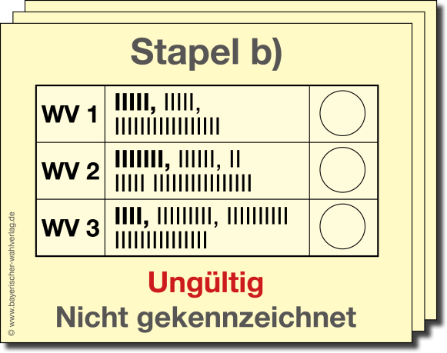

Bürgermeister bzw. Landrätin / Landrat Sortierung der Stimmzettel (2)
Stapel b) Nicht gekennzeichnete (= leer abgegebene) Stimmzettel
 Bei Briefwahl zusätzlich:
Stimmzettelumschläge mit Vermerk „Stimmzettel (O)BGM bzw. LR fehlt“

Slide 29
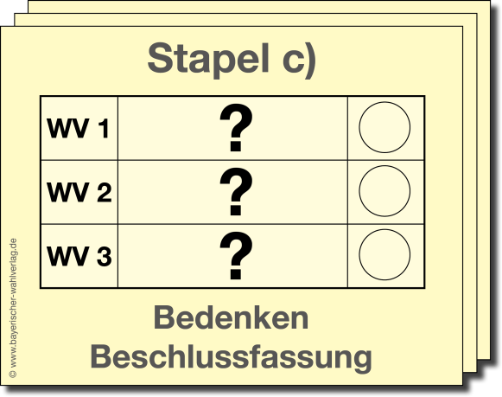


Bürgermeister bzw. Landrätin / Landrat Sortierung der Stimmzettel (3)
Stapel c) Gekennzeichnete Stimmzettel mit Anlass zu Bedenken, über die Beschluss zu fassen ist
 Bei Briefwahl zusätzlich:
Stimmzettelumschläge mit Anlass zu Bedenken
mehrere Stimmzettel der entsprechenden Wahl aus einem Stimmzettelumschlag

Slide 30
Bürgermeister bzw. Landrätin / Landrat Behandlung der ungekennzeichneten Stimmzettel
Prüfung der nicht gekennzeichneten Stimmzettel des Stapels b)
Jeweils ansagen, dass die Stimmvergabe ungültig ist
 Bei Briefwahl zusätzlich: Stimmzettelumschläge mit Vermerk „Stimmzettel (O)BGM bzw. LR fehlt“

Slide 31
Bürgermeister bzw. Landrätin / Landrat Beschlussfassung (1)
Beschlussfassung über Stimmzettel mit Anlass zu Bedenken des Stapels c)
Anlass zu Bedenken bedeutet: Stimmzettel weder zweifelsfrei gültig noch leer
 Bei Briefwahl zusätzlich:
Stimmzettelumschläge mit Anlass zu Bedenken
mehrere Stimmzettel der entsprechenden Wahl aus einem Stimmzettelumschlag

Slide 32
Bürgermeister bzw. Landrätin / Landrat Beschlussfassung (2)
Beschlussfassung in jedem Einzelfall
Beschlussvermerk auf Rückseite des Stimmzettels anbringen
Begründung für die „Gültigkeit“ bzw. „Ungültigkeit“
Bei Gültigkeit: für welchen Wahlvorschlag?
Fortlaufende Nummerierung
Unterschrift Wahlvorsteherin oder Wahlvorsteher

Slide 33
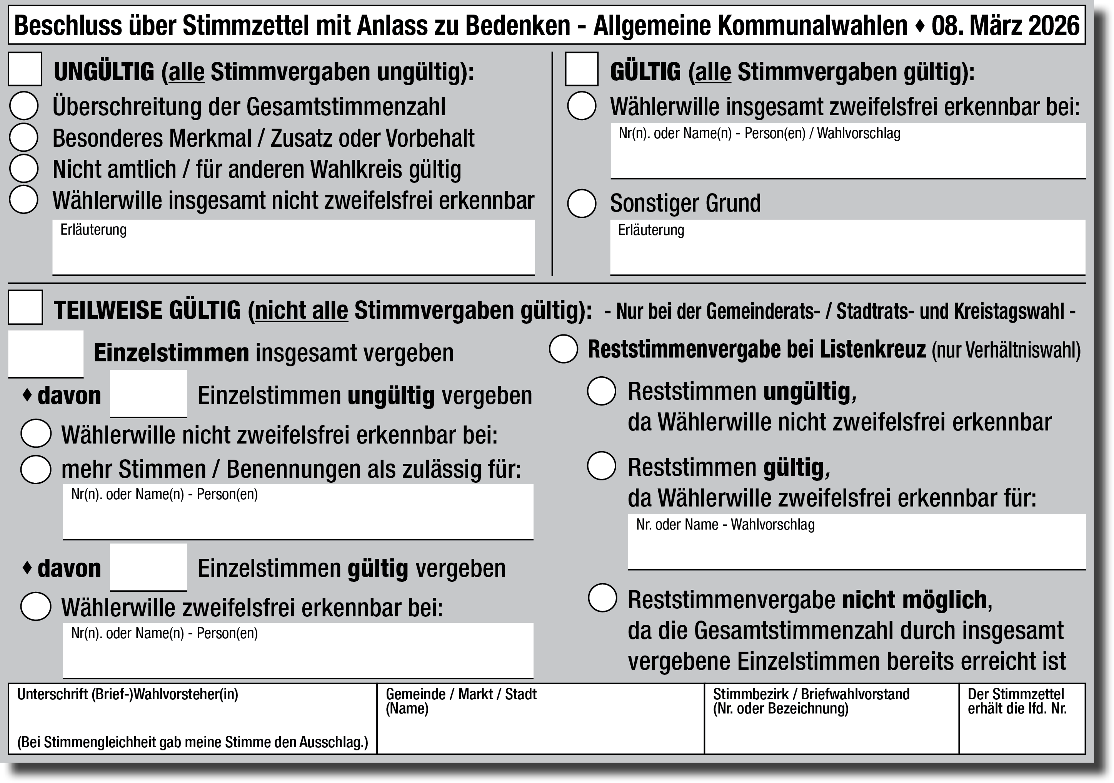
Bürgermeister bzw. Landrätin / Landrat Beschlussfassung (3)
Beschlussaufkleber für Stimmzettel

Slide 34
Bürgermeister bzw. Landrätin / Landrat Beschlussfassung (4)
Zählen der insgesamt beschlussmäßig behandelten Stimmzettel des Stapels c)
Summe in die Niederschrift bei Nr. 3.6.1 eintragen
Beschlussmäßig behandelte Stimmzettel als Anlage zur Niederschrift
 Bei Briefwahl: Nr. 3.5.1

Slide 35

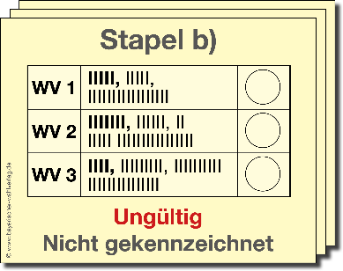
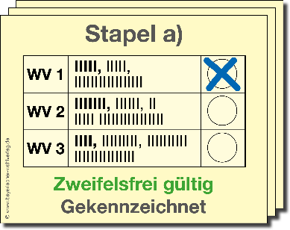
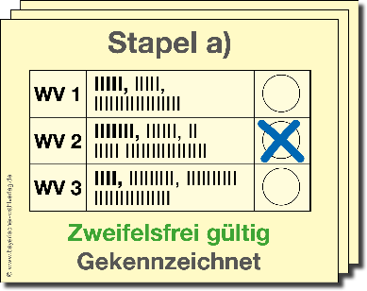
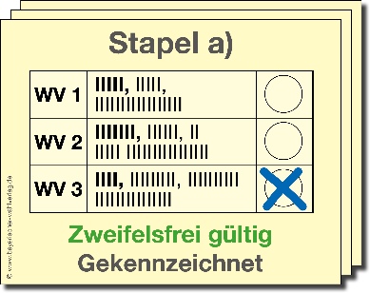
Bürgermeister bzw. Landrätin / Landrat Beschlussfassung (5)
Gesonderte Zuordnung der beschlussmäßig behandelten Stimmzettel des Stapels c) entsprechend der Beschlusslage
Beschluss „ungültig“
→ gesonderte Zuordnung zu:
Beschluss „gültig“ → gesonderte Zuordnung
zu: zu: zu:
Wahlvorschlag 1
Wahlvorschlag 2
Wahlvorschlag 3

Slide 36
Bürgermeister bzw. Landrätin / Landrat Ungültige Stimmzettel (1)
Zählen und Gegenzählen des Stapels b)
Nicht gekennzeichnete Stimmzettel
Durch Beschluss für ungültig erklärte Stimmzettel (unter Beibehaltung der gesonderten Zuordnung)
Eintrag der Zahlen in die Niederschrift und Summenbildung bei Nr. 3.7
 Bei Briefwahl zusätzlich: Stimmzettelumschläge mit Vermerk „Stimmzettel (O)BGM bzw. LR fehlt“
 Bei Briefwahl: Nr. 3.6

Slide 37
Bürgermeister bzw. Landrätin / Landrat Gültige Stimmzettel
Zählen und Gegenzählen des Stapels a) je Wahlvorschlag
Zweifelsfrei gültig gekennzeichnete Stimmzettel (geordnet nach sich bewerbenden Personen)
Durch Beschluss für gültig erklärte Stimmzettel, (unter Beibehaltung der gesonderten Zuordnung)
Eintrag der Zahlen in die Niederschrift bei Kennbuchstaben D 01, D 02 usw. bei Nr. 4.3
 Bei Briefwahl: Nr. 4.2

Slide 38
Bürgermeister bzw. Landrätin / Landrat Abschluss der Ergebnisfeststellung
Feststellung des Abstimmungsergebnisses und Verkündung
Durchgabe der Schnellmeldung auf jeweiligem Vordruck V3
➔ 08638 959 106
Unterschriften aller Wahlvorstandsmitglieder
Ordnen und Verpacken der Wahlunterlagen
Übergabe der Wahlunterlagen (insbesondere Niederschrift mit Anlagen)
Beginn der Ergebnisermittlung der Stadtratswahl und im Anschluss daran der Kreistagswahl
 Bei Briefwahl: Vordruck V3a

Slide 39
Stadtrat bzw. Kreistag Zählung der Stimmzettel
Zählung der Stimmzettel
Eintrag der Anzahl in Nr. 3.3.2 der Niederschrift
Kontrolle unter Nr. 3.3.3: Zahl der Stimmzettel E unter Nr. 3.3.2 = Anzahl der „Wählerinnen und Wähler zusammen“ B unter Nr. 3.3.1
Abweichungen?

Slide 40
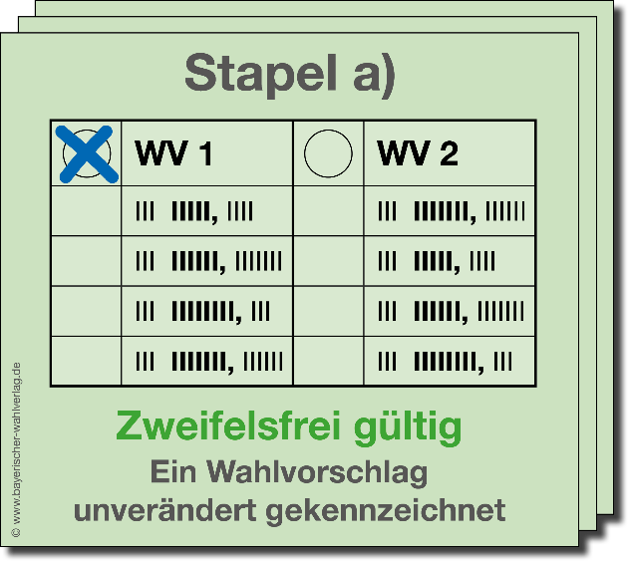
Stadtrat bzw. Kreistag Sortierung der Stimmzettel (1)
Stapel a) Zweifelsfrei gültige Stimmzettel, auf denen ein Wahlvorschlag unverändert gekennzeichnet wurde, geordnet nach Wahlvorschlägen

Slide 41
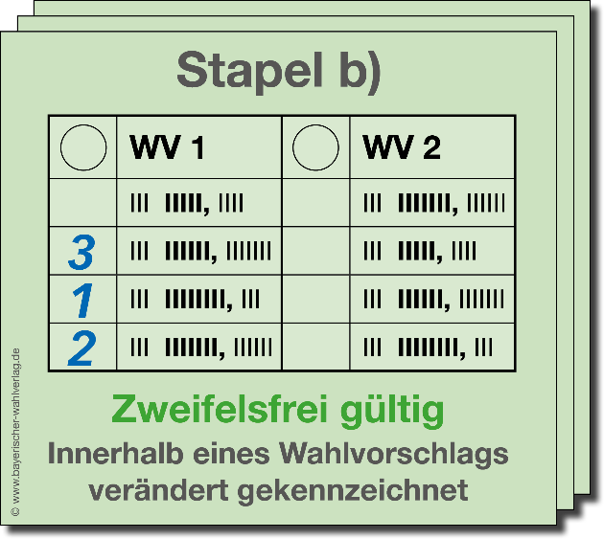
Stadtrat bzw. Kreistag Sortierung der Stimmzettel (2)
Stapel b) Zweifelsfrei gültige Stimmzettel, die innerhalb eines Wahlvorschlags verändert gekennzeichnet wurden, geordnet nach Wahlvorschlägen

Slide 42
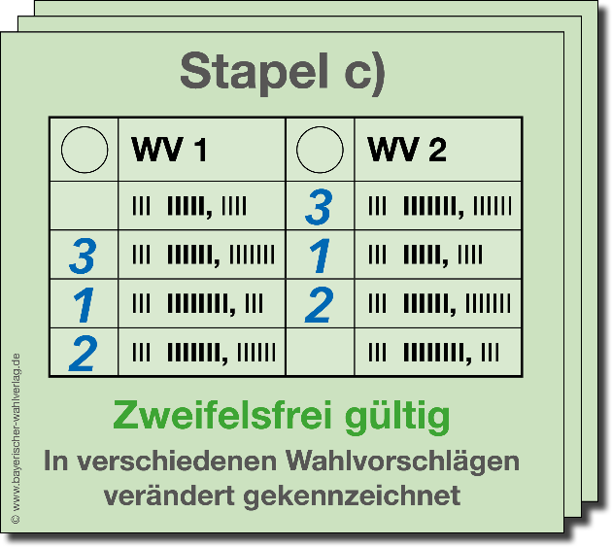
Stadtrat bzw. Kreistag Sortierung der Stimmzettel (3)
Stapel c) Zweifelsfrei gültige Stimmzettel, auf denen verschiedene Wahlvorschläge verändert gekennzeichnet wurden

Slide 43
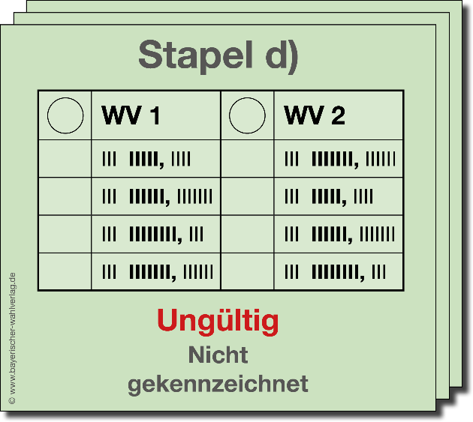

Stadtrat bzw. Kreistag Sortierung der Stimmzettel (4)
Stapel d) Nicht gekennzeichnete (= leer abgegebene) Stimmzettel
 Bei Briefwahl zusätzlich:
Stimmzettelumschläge mit Vermerk „Stimmzettel GR/SR bzw. KT fehlt“

Slide 44
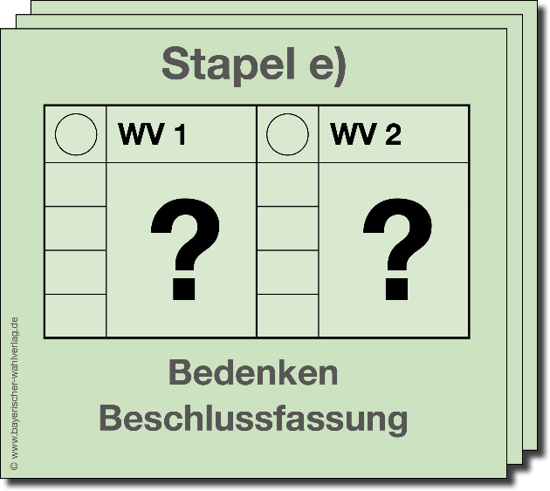
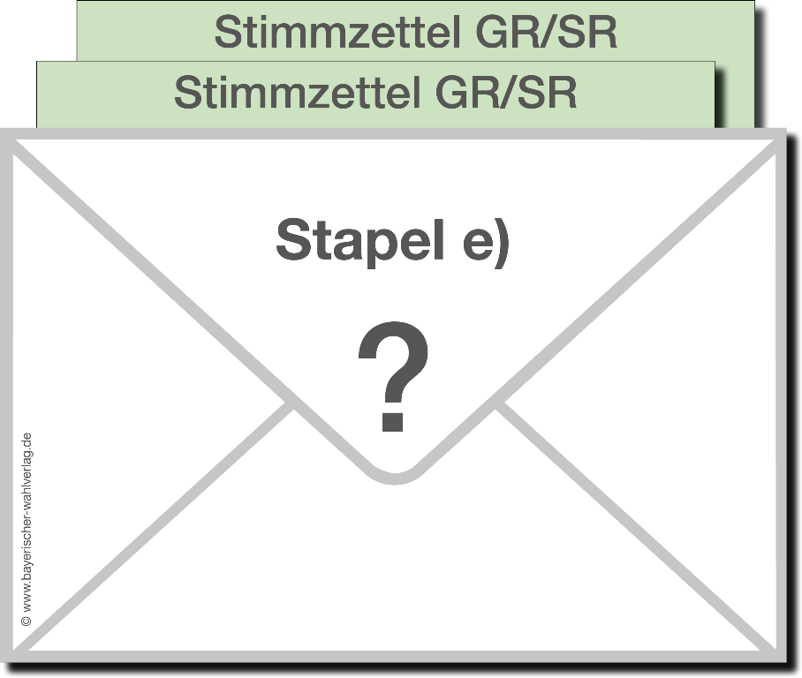

Stadtrat bzw. Kreistag Sortierung der Stimmzettel (5)
Stapel e) Gekennzeichnete Stimmzettel mit Anlass zu Bedenken, über die Beschluss zu fassen ist
 Bei Briefwahl zusätzlich:
Stimmzettelumschläge mit Anlass zu Bedenken
mehrere Stimmzettel der entsprechenden Wahl aus einem Stimmzettelumschlag

Slide 45
Stadtrat bzw. Kreistag Behandlung der ungekennzeichneten Stimmzettel
Bildung von Arbeitsgruppen (Team A und Team B)
Eintrag in die Niederschrift
Prüfung der nicht gekennzeichneten Stimmzettel des Stapels d)
Jeweils ansagen, dass die Stimmvergabe ungültig ist
 Bei Briefwahl zusätzlich: Stimmzettelumschläge mit Vermerk „Stimmzettel GR/SR bzw. KT fehlt“

Slide 46
Stadtrat bzw. Kreistag Beschlussfassung (1)
Beschlussfassung über Stimmzettel mit Anlass zu Bedenken des Stapels e)
Anlass zu Bedenken bedeutet: Stimmzettel weder zweifelsfrei gültig noch leer
 Bei Briefwahl zusätzlich:
Stimmzettelumschläge mit Anlass zu Bedenken
mehrere Stimmzettel der entsprechenden Wahl aus einem Stimmzettelumschlag

Slide 47
Stadtrat bzw. Kreistag Beschlussfassung (2)
Beschlussfassung in jedem Einzelfall
Beschlussvermerk auf Rückseite des Stimmzettels anbringen
Begründung für die „(teilweise) Gültigkeit“ bzw. „Ungültigkeit“
Bei (teilweiser) Gültigkeit: Für welche sich bewerbende Person bzw. für welchen Wahlvorschlag?
Fortlaufende Nummerierung
Unterschrift Wahlvorsteherin oder Wahlvorsteher

Slide 48
Stadtrat bzw. Kreistag Beschlussfassung (3)
Beschlussaufkleber für Stimmzettel

Slide 49
Stadtrat bzw. Kreistag Beschlussfassung (4)
Zählen der insgesamt beschlussmäßig behandelten Stimmzettel des Stapels e)
Summe in die Niederschrift eintragen bei Nr. 3.7.1
Beschlussmäßig behandelte Stimmzettel als Anlage zur Niederschrift
 Bei Briefwahl: Nr. 3.6.1

Slide 50
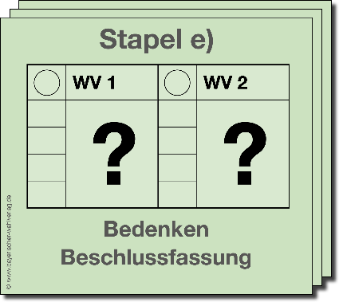
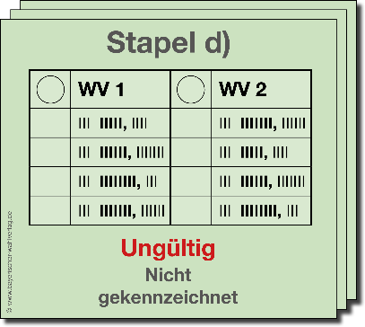
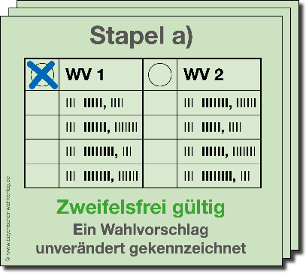
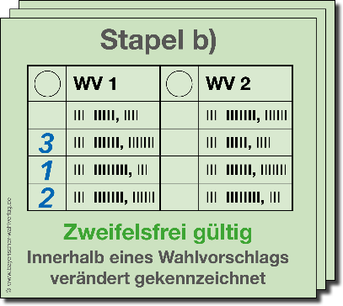
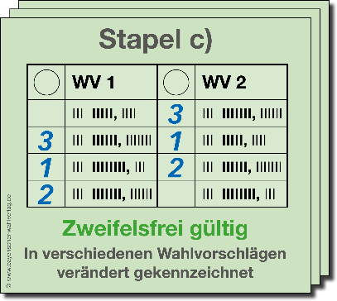
Stadtrat bzw. Kreistag Beschlussfassung (5)
Gesonderte Zuordnung der beschlussmäßig behandelten Stimmzettel des Stapels e) entsprechend der Beschlusslage
Beschluss „insgesamt ungültig“
→ gesonderte Zuordnung zu:
Beschluss „(teilweise) gültig“
→ gesonderte Zuordnung
zu: zu: zu:

Slide 51
Stadtrat bzw. Kreistag Ungültige Stimmzettel
Zählen und Gegenzählen des Stapels d)
Nicht gekennzeichnete Stimmzettel
Durch Beschluss für ungültig erklärte Stimmzettel (unter Beibehaltung der gesonderten Zuordnung)
Eintrag der Zahlen in die Niederschrift und Summenbildung
 Bei Briefwahl zusätzlich: Stimmzettelumschläge mit Vermerk „Stimmzettel GR/SR bzw. KT fehlt“

Slide 52
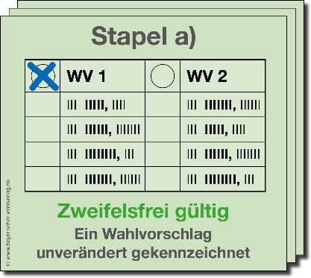

Stadtrat bzw. Kreistag Gültige Stimmzettel – Stapel a)
Zählen und Gegenzählen der Stimmzettel des Stapels a) je Wahlvorschlag „Stimmzettel, auf denen ein Wahlvorschlag unverändert gekennzeichnet wurde“
Zweifelsfrei gültig gekennzeichnete Stimmzettel
Durch Beschluss für gültig erklärte Stimmzettel (unter Beibehaltung der gesonderten Zuordnung)

Slide 53
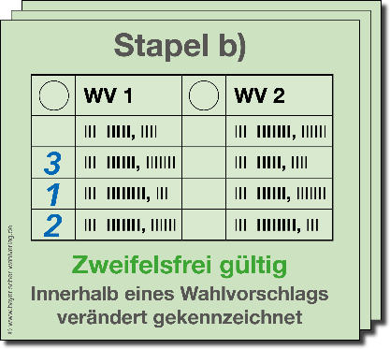
Stadtrat bzw. Kreistag Gültige Stimmzettel – Stapel b)
Zählen und Gegenzählen der Stimmzettel des Stapels b) je Wahlvorschlag „Stimmzettel, die innerhalb eines Wahlvorschlags verändert gekennzeichnet wurden“
Zweifelsfrei gültig gekennzeichnete Stimmzettel
Durch Beschluss für (teilweise) gültig erklärte Stimmzettel (unter Beibehaltung der gesonderten Zuordnung)

Slide 54
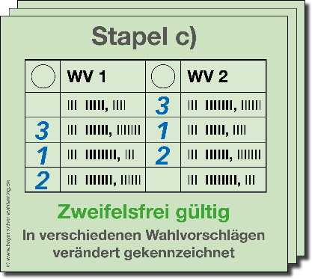
Stadtrat bzw. Kreistag Gültige Stimmzettel – Stapel c)
Auswertung der Stimmzettel des Stapels c) je Wahlvorschlag „Stimmzettel, auf denen verschiedene Wahlvorschläge verändert gekennzeichnet wurden“
Zweifelsfrei gültig gekennzeichnete Stimmzettel
Durch Beschluss für (teilweise) gültig erklärte Stimmzettel (unter Beibehaltung der gesonderten Zuordnung)

Slide 55
Gemeinderat / Stadtrat bzw. Kreistag Abschluss der Ergebnisfeststellung
Feststellung des Ergebnisses und Verkündung
Unterschriften aller Wahlvorstandsmitglieder
Ordnen und Verpacken der Wahlunterlagen
Übergabe der Wahlunterlagen an die Stadt (insbesondere Niederschrift mit Anlagen)

Slide 56
Allgemeine Kommunalwahlen am 08. März 2026
Vielen Dank
für Ihre Aufmerksamkeit
und gutes Gelingen am
Wahlsonntag!

